Slide 1
광 고
01
금요 기도회 안내
교회와 지체들을 위한 기도
1

Slide 2
02
하나교회 전체 여름수양회 안내
일시 : 7.14(토) 오후 1시 ~ 15(일) 오후4시, 4회
장소 : 골드훼밀리콘도
강사 : 하나교회 파송선교사님
셀리더님들은 셀별로 수양회 참석 인원을
확인 후 알려주세요(6.4(월) 까지)
구분 | 일시 | 메신저
1 | 7.14(토) 오후 | 장*인 선교사님
2 | 7.14(토) 저녁 | 김*용 선교사님
3 | 7.15(일) 오전 | 이*성 선교사님
4 | 7.15(일) 오후 | 임*일 선교사님
2

Slide 3
03
이번 주 수요예배 안내
이번 주 6.6(수) 수요예배는 없습니다.
3

Slide 4
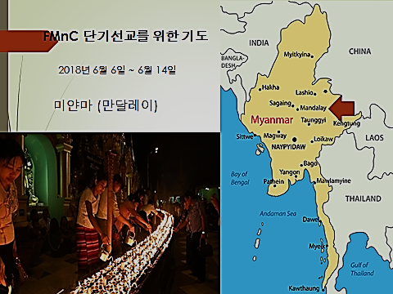
04
박상호 목사님 단기선교
기간 : 6월 6일 ~14일
지역 : 미얀마 만달레이
내용 : FMnC단기사역팀 4명과
미얀마 만달레이 공대
사역하시는 박아브라함
선교사팀에서 사역 예정
기도를 부탁드립니다
4

Slide 5
< 기도제목 >
1. 만달레이에는 700개의 파고다가 있습니다.
인구 53만 작은 도시 전체가 불교의 신앙심으로 가득찬 나라.
윤회의 삶, 극락의 복을 추구하는 이 나라의 영혼들에게
하나님의 복음이 올바르게 전달되어 질 수 있도록,
사랑과 용서의 가르침으로 그리스도를 전달할 수 있도록
2. 만달레이 IT한국어센터와 만달레이 공과대학,
서강잉 지역교회를 섬기시는 박아브라함 선교사를 위하여
3. 이번 비전트립에 참여하는 분들이 이 땅에서 겸손하게 섬기고
그 땅 가운데서 선교적 돌파를 이룰 수 있도록
5

